Slide 1
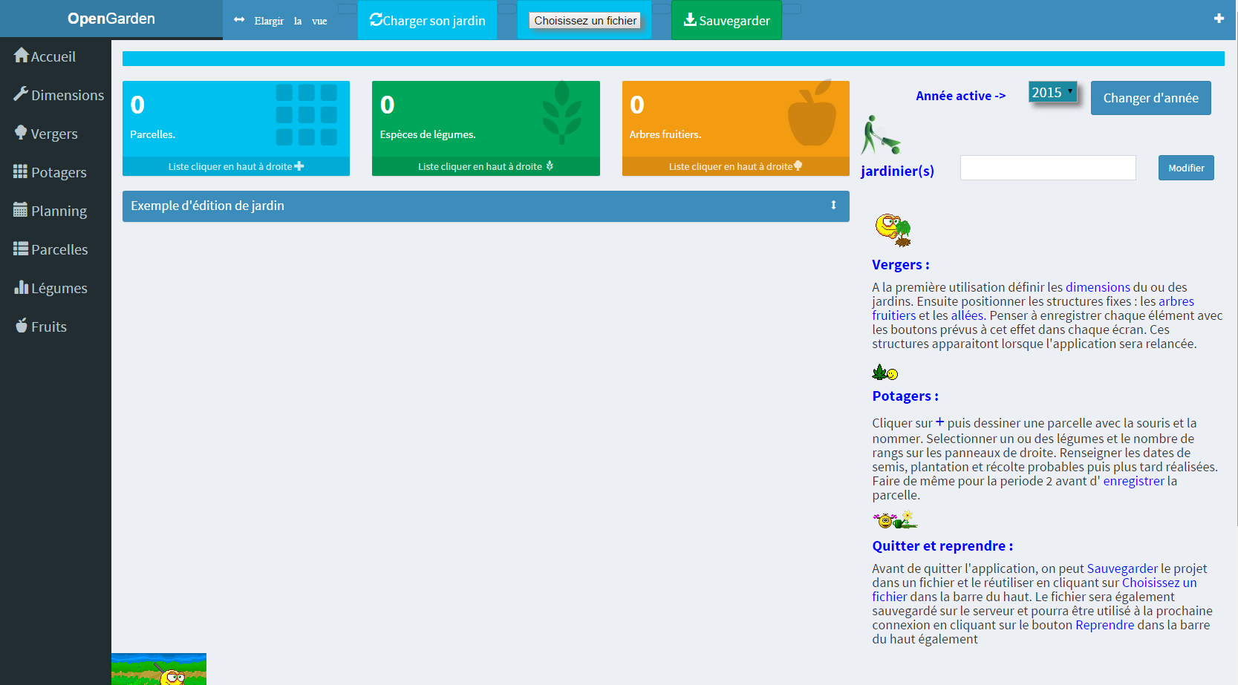
Reprise de la dernière sauvegarde du jardin. Le jardin de chacun est identifié par son pseudonyme fourni lors de l’enregistrement.

Slide 2
Reprise de la dernière sauvegarde du jardin. Le jardin de chacun est identifié par son pseudonyme fourni lors de l’enregistrement.
Reprise d’un fichier sauvegardé localement.

Slide 3
Reprise de la dernière sauvegarde du jardin. Le jardin de chacun est identifié par son pseudonyme fourni lors de l’enregistrement.
Reprise d’un fichier sauvegardé localement.
Affichage de l’année en cours.
Si d’autres années ont été enregistrées il est possible d’y accéder en les sélectionnant et en cliquant sur « Changer d’année».
Attendre le chargement complet, qui peut prendre un certain temps.

Slide 4
Reprise de la dernière sauvegarde du jardin. Le jardin de chacun est identifié par son pseudonyme fourni lors de l’enregistrement.
Sauvegarde locale dans un fichier.
Reprise d’un fichier sauvegardé localement.
Affichage de l’année en cours.
Si d’autres années ont été enregistrées il est possible d’y accéder en les sélectionnant et en cliquant sur « Changer d’année».
Attendre le chargement complet, qui peut prendre un certain temps.

Slide 5
Accès à la liste des parcelles, longueur des rangs de chaque légume et liste des arbres.
Reprise de la dernière sauvegarde du jardin. Le jardin de chacun est identifié par son pseudonyme fourni lors de l’enregistrement.
Sauvegarde locale dans un fichier.
Reprise d’un fichier sauvegardé localement.
Affichage de l’année en cours.
Si d’autres années ont été enregistrées il est possible d’y accéder en les sélectionnant et en cliquant sur « Changer d’année».
Attendre le chargement complet, qui peut prendre un certain temps.

Slide 6
Accès à la liste des parcelles, longueur des rangs de chaque légume et liste des arbres.
Initialisation du ou des
jardins (3 maxi).
Reprise de la dernière sauvegarde du jardin. Le jardin de chacun est identifié par son pseudonyme fourni lors de l’enregistrement.
Sauvegarde locale dans un fichier.
Reprise d’un fichier sauvegardé localement.
Affichage de l’année en cours.
Si d’autres années ont été enregistrées il est possible d’y accéder en les sélectionnant et en cliquant sur « Changer d’année».
Attendre le chargement complet, qui peut prendre un certain temps.

Slide 7
Accès à la liste des parcelles, longueur des rangs de chaque légume et liste des arbres.
Initialisation du ou des
jardins (3 maxi).
Reprise de la dernière sauvegarde du jardin. Le jardin de chacun est identifié par son pseudonyme fourni lors de l’enregistrement.
Sauvegarde locale dans un fichier.
Reprise d’un fichier sauvegardé localement.
Mise en place des structures fixes: arbres fruitiers et allées.
Elles n’apparaitront dans le potager qu’après avoir recharger son jardin. Les actions des boutons de cette page sont décrites dans le dernier onglet de la page : « aide vergers ».
Affichage de l’année en cours.
Si d’autres années ont été enregistrées il est possible d’y accéder en les sélectionnant et en cliquant sur « Changer d’année».
Attendre le chargement complet, qui peut prendre un certain temps.

Slide 8
Accès à la liste des parcelles, longueur des rangs de chaque légume et liste des arbres.
Initialisation du ou des
jardins (3 maxi).
Reprise de la dernière sauvegarde du jardin. Le jardin de chacun est identifié par son pseudonyme fourni lors de l’enregistrement.
Sauvegarde locale dans un fichier.
Reprise d’un fichier sauvegardé localement.
Mise en place des structures fixes: arbres fruitiers et allées.
Elles n’apparaitrons dans le potager qu’après avoir recharger son jardin. Les actions des boutons de cette page sont décrites dans le dernier onglet de la page : « aide vergers ».
Affichage de l’année en cours.
Si d’autres années ont été enregistrées il est possible d’y accéder en les sélectionnant et en cliquant sur « Changer d’année».
Attendre le chargement complet, qui peut prendre un certain temps.
Remplissage des potagers, en prévision ou en réalisation. Chaque parcelle est dessinée sur le plan avec la souris, identifiée par un nom puis renseignée dans les panneaux de droite. L’enregistrement se fait en sélectionnant cette parcelle. Les actions des boutons de cette page sont décrites dans le dernier onglet de la page : « aide potagers ».

Slide 9
Accès à la liste des parcelles, longueur des rangs de chaque légume et liste des arbres.
Initialisation du ou des
jardins (3 maxi).
Reprise de la dernière sauvegarde du jardin. Le jardin de chacun est identifié par son pseudonyme fourni lors de l’enregistrement.
Sauvegarde locale dans un fichier.
Reprise d’un fichier sauvegardé localement.
Mise en place des structures fixes: arbres fruitiers et allées.
Elles n’apparaitrons dans le potager qu’après avoir recharger son jardin. Les actions des boutons de cette page sont décrites dans le dernier onglet de la page : « aide vergers ».
Affichage de l’année en cours.
Si d’autres années ont été enregistrées il est possible d’y accéder en les sélectionnant et en cliquant sur « Changer d’année».
Attendre le chargement complet, qui peut prendre un certain temps.
Remplissage des potagers, en prévision ou en réalisation. Chaque parcelle est dessinée sur le plan avec la souris, identifiée par un nom puis renseignée dans les panneaux de droite. L’enregistrement se fait en sélectionnant cette parcelle. Les actions des boutons de cette page sont décrites dans le dernier onglet de la page : « aide potagers ».
Planning de chaque légume (dates de semis, plantation, récolte).
Tableaux détaillées de chaque parcelle (possibilité de tri).
Longueurs cumulées par an de chaque légume.
Tableau des arbres fruitiers.

